Slide 1
Chào mừng các em đến với
tiết Tiếng Việt!

Slide 2
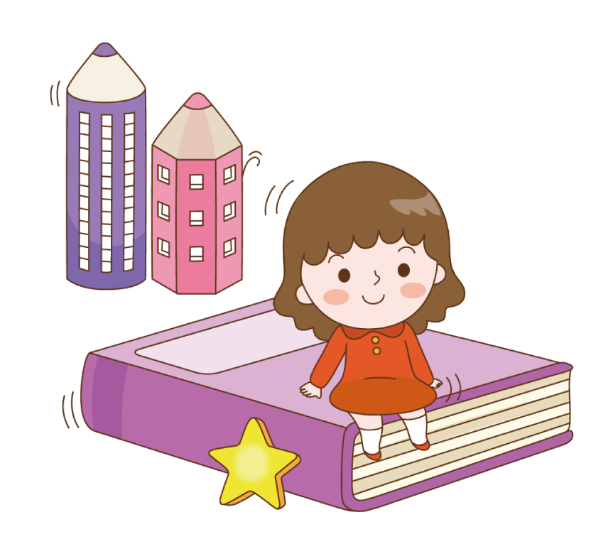
Bài 12
DANH SÁCH HỌC SINH

Slide 3
Yêu cầu cần đạt:
- Đọc đúng các từ khó, đọc rõ ràng danh sách học sinh, biết cách đọc thông tin các cột dọc, hàng ngang từ trái qua phải. Biết nghỉ hơi sau khi đọc xong từng cột, từng dòng.
- Hiểu nội dung thông tin trong từng cột, từng hàng và toàn bộ danh sách.
- Luyện tập theo văn bản đọc.

Slide 4
TIẾT 1

Slide 5
ÔN BÀI CŨ
Đọc đoạn 3,4 bài “Cái trống trường em” và trả lời câu hỏi:
Qua bài thơ, em thấy tình cảm của bạn học sinh với trống trường như thế nào?
Đọc đoạn 1,2 bài “Cái trống trường em” và trả lời câu hỏi:
Bạn học sinh kể gì về trống trường trong những ngày hè?

Slide 6
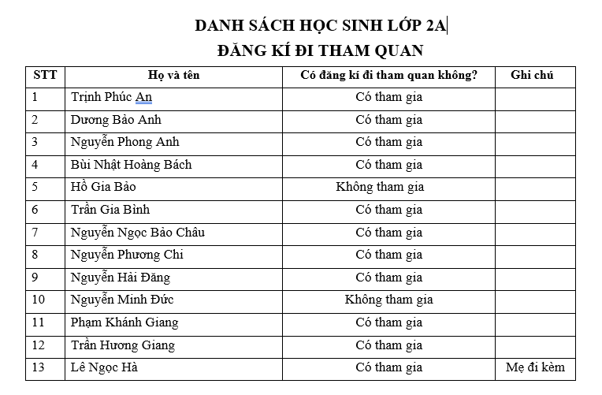
1. Em đã đọc bản danh sách nào dưới đây?
a. Danh sách học sinh đi tham quan.
b. Danh sách học sinh dự thi vẽ tranh.
c. Danh sách Sao Nhi đồng.

Slide 7
2. Em biết được thông tin gì khi đọc bản danh sách đó?

Slide 8
DANH SÁCH HỌC SINH
Hôm nay chúng tôi được đọc truyện tại lớp. Cô giáo cho chúng tôi đăng kí đọc truyện theo sở thích. Dưới đây là danh sách đăng kí của tổ tôi.
Danh sách học sinh tổ 2 lớp 2C đăng kí đọc truyện
Số thứ tự | Họ và tên | Truyện
1 | Trần Trường An | Ngày khai trường
2 | Nguyễn Hà Anh | Ếch xanh đi học
3 | Nguyễn Ngọc Bảo | Ếch xanh đi học
4 | Đỗ Duy Bắc | Ngày khai trường
5 | Vũ Tiến Bình | Vì sao gà chẳng giỏi bơi?
6 | Lê Thị Cúc | Ngày khai trường
7 | Lê Gia Hân | Vì sao gà chẳng giỏi bơi?
8 | Phùng Minh Khánh | Ếch xanh đi học
Đọc từ trái sang phải.
Đọc từ trên xuống dưới.
Dựa vào danh sách đăng kí, cô chia lớp thành ba nhóm, mỗi nhóm đọc một truyện. Chúng tôi đọc cho nhau nghe, rồi cùng nhau trao đổi về các nhân vật trong truyện mà nhóm đã chọn.

Slide 9
DANH SÁCH HỌC SINH
Hôm nay chúng tôi được đọc truyện tại lớp. Cô giáo cho chúng tôi đăng kí đọc truyện theo sở thích. Dưới đây là danh sách đăng kí của tổ tôi.
1
2
Danh sách học sinh tổ 2 lớp 2C đăng kí đọc truyện
Số thứ tự | Họ và tên | Truyện
1 | Trần Trường An | Ngày khai trường
2 | Nguyễn Hà Anh | Ếch xanh đi học
3 | Nguyễn Ngọc Bảo | Ếch xanh đi học
4 | Đỗ Duy Bắc | Ngày khai trường
5 | Vũ Tiến Bình | Vì sao gà chẳng giỏi bơi?
6 | Lê Thị Cúc | Ngày khai trường
7 | Lê Gia Hân | Vì sao gà chẳng giỏi bơi?
8 | Phùng Minh Khánh | Ếch xanh đi học
Dựa vào danh sách đăng kí, cô chia lớp thành ba nhóm, mỗi nhóm đọc một truyện. Chúng tôi đọc cho nhau nghe, rồi cùng nhau trao đổi về các nhân vật trong truyện mà nhóm đã chọn.
3

Slide 10
DANH SÁCH HỌC SINH
Hôm nay chúng tôi được đọc truyện tại lớp. Cô giáo cho chúng tôi đăng kí đọc truyện theo sở thích. Dưới đây là danh sách đăng kí của tổ tôi.
Danh sách học sinh tổ 2 lớp 2C đăng kí đọc truyện
Số thứ tự | Họ và tên | Truyện
1 | Trần Trường An | Ngày khai trường
2 | Nguyễn Hà Anh | Ếch xanh đi học
3 | Nguyễn Ngọc Bảo | Ếch xanh đi học
4 | Đỗ Duy Bắc | Ngày khai trường
5 | Vũ Tiến Bình | Vì sao gà chẳng giỏi bơi?
6 | Lê Thị Cúc | Ngày khai trường
7 | Lê Gia Hân | Vì sao gà chẳng giỏi bơi?
8 | Phùng Minh Khánh | Ếch xanh đi học
Dựa vào danh sách đăng kí, cô chia lớp thành ba nhóm, mỗi nhóm đọc một truyện. Chúng tôi đọc cho nhau nghe, rồi cùng nhau trao đổi về các nhân vật trong truyện mà nhóm đã chọn.

Slide 11
TIẾT 2

Slide 12
DANH SÁCH HỌC SINH
Hôm nay chúng tôi được đọc truyện tại lớp. Cô giáo cho chúng tôi đăng kí đọc truyện theo sở thích. Dưới đây là danh sách đăng kí của tổ tôi.
Danh sách học sinh tổ 2 lớp 2C đăng kí đọc truyện
Số thứ tự | Họ và tên | Truyện
1 | Trần Trường An | Ngày khai trường
2 | Nguyễn Hà Anh | Ếch xanh đi học
3 | Nguyễn Ngọc Bảo | Ếch xanh đi học
4 | Đỗ Duy Bắc | Ngày khai trường
5 | Vũ Tiến Bình | Vì sao gà chẳng giỏi bơi?
6 | Lê Thị Cúc | Ngày khai trường
7 | Lê Gia Hân | Vì sao gà chẳng giỏi bơi?
8 | Phùng Minh Khánh | Ếch xanh đi học
Dựa vào danh sách đăng kí, cô chia lớp thành ba nhóm, mỗi nhóm đọc một truyện. Chúng tôi đọc cho nhau nghe, rồi cùng nhau trao đổi về các nhân vật trong truyện mà nhóm đã chọn.

Slide 13
1. Trong bản danh sách, tổ 2 lớp 2C có bao nhiêu bạn ?
Tổ 2 lớp 2C có 8 bạn.

Slide 14
2. Bạn đứng ở vị trí thứ 6 tên là gì, đăng kí đọc truyện nào ?
- Bạn ở vị trí thứ 6 tên là: Lê Thị Cúc
- Đăng kí đọc truyện : Ngày khai trường

Slide 15
3. Những bạn nào đăng kí đọc cùng truyện với bạn ở vị trí thứ 6?
Bạn Trần Trường An
Bạn Đỗ Duy Bắc

Slide 16
4. Bản danh sách có tác dụng gì?
a. Nhìn vào danh sách, biết được số lượng học sinh.
b. Theo bảng chữ cái, dễ tìm tên người trong danh sách.
Biết được thông tin của từng người
(VD: tên truyện đăng kí đọc)
d. Giúp học thuộc bảng chữ cái nhanh nhất.

Slide 17
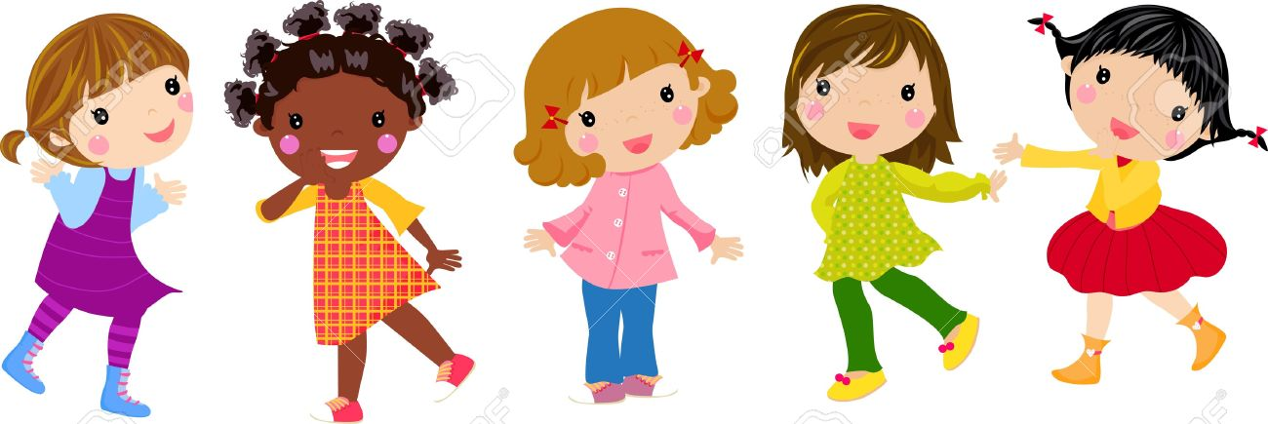
Luyện đọc lại

Slide 18
DANH SÁCH HỌC SINH
Hôm nay chúng tôi được đọc truyện tại lớp. Cô giáo cho chúng tôi đăng kí đọc truyện theo sở thích. Dưới đây là danh sách đăng kí của tổ tôi.
Danh sách học sinh tổ 2 lớp 2C đăng kí đọc truyện
Số thứ tự | Họ và tên | Truyện
1 | Trần Trường An | Ngày khai trường
2 | Nguyễn Hà Anh | Ếch xanh đi học
3 | Nguyễn Ngọc Bảo | Ếch xanh đi học
4 | Đỗ Duy Bắc | Ngày khai trường
5 | Vũ Tiến Bình | Vì sao gà chẳng giỏi bơi?
6 | Lê Thị Cúc | Ngày khai trường
7 | Lê Gia Hân | Vì sao gà chẳng giỏi bơi?
8 | Phùng Minh Khánh | Ếch xanh đi học
Dựa vào danh sách đăng kí, cô chia lớp thành ba nhóm, mỗi nhóm đọc một truyện. Chúng tôi đọc cho nhau nghe, rồi cùng nhau trao đổi về các nhân vật trong truyện mà nhóm đã chọn.

Slide 19
LUYỆN TẬP THEO
VĂN BẢN ĐỌC

Slide 20
Danh sách học sinh tổ 2 lớp 2C đăng kí đọc truyện
Số thứ tự | Họ và tên | Truyện
1 | Trần Trường An | Ngày khai trường
2 | Nguyễn Hà Anh | Ếch xanh đi học
3 | Nguyễn Ngọc Bảo | Ếch xanh đi học
4 | Đỗ Duy Bắc | Ngày khai trường
5 | Vũ Tiến Bình | Vì sao gà chẳng giỏi bơi?
6 | Lê Thị Cúc | Ngày khai trường
7 | Lê Gia Hân | Vì sao gà chẳng giỏi bơi?
8 | Phùng Minh Khánh | Ếch xanh đi học
Tên học sinh trong danh sách được sắp xếp như thế nào ?
- Sắp xếp theo thứ tự bảng chữ cái.

Slide 21
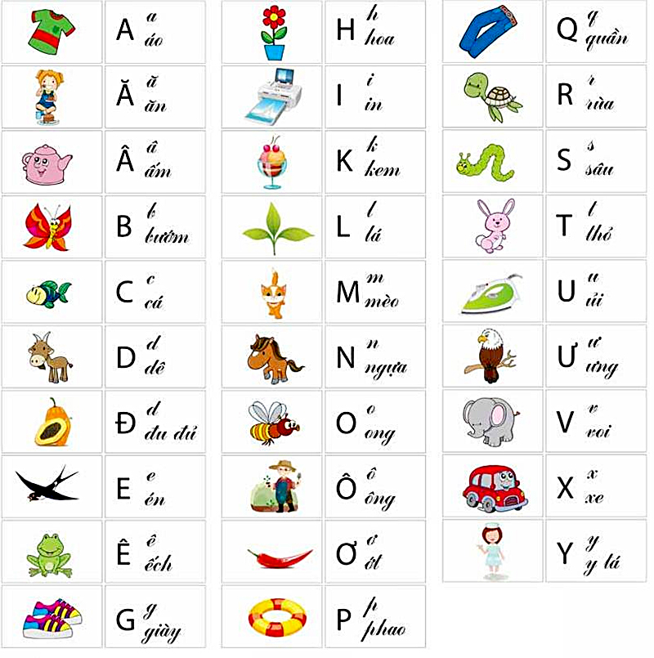
2. Học thuộc lòng bảng chữ cái.

Slide 22
Vận dụng
Luyện đọc danh sách lớp.
Chuẩn bị bài Tập đọc tiếp theo.

Slide 23
Tạm biệt và hẹn gặp lại
các con vào những tiết học sau!

